Slide 1


МАТЕМАТИКА
5
КЛАСС
Тема:РЕШЕНИЕ ЗАДАЧ
Цели: - образовательная:
рассмотреть свойство деления и научить применять, решение задач на повторение
-развивающая:
развитие логического мышления
-воспитательная:
воспитание самостоятельности , аккуратности

Slide 2
УСТНАЯ РАБОТА:
1.Что обозначает дробная черта?
Записать дро
3.Что такое координатная прямая?
4.Что такое координата точки?
5.Что такое положительные числа?
6.Что такое отрицательные числа?
7.Что такое противоположные числа?
8.Что такое модуль числа?

Slide 3
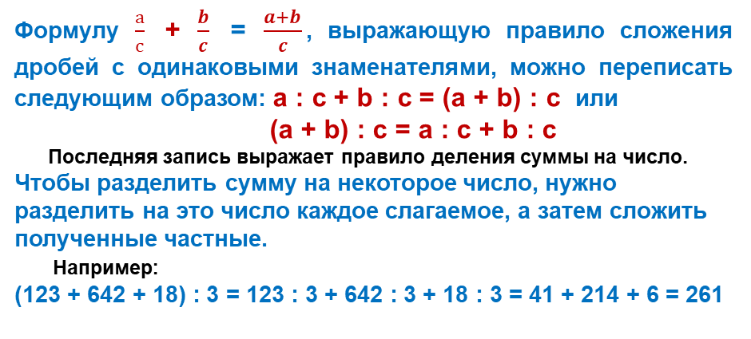
ОБОГАЩАЕМ ЗНАНИЯ
Формулу $\frac{а}{с}$ + $\frac{b}{c}$ = $\frac{a+b}{c}$, выражающую правило сложения дробей с одинаковыми знаменателями, можно переписать следующим образом: a : c + b : c = (a + b) : c или
(a + b) : c = a : c + b : c
Последняя запись выражает правило деления суммы на число.
Чтобы разделить сумму на некоторое число, нужно разделить на это число каждое слагаемое, а затем сложить полученные частные.
Например:
(123 + 642 + 18) : 3 = 123 : 3 + 642 : 3 + 18 : 3 = 41 + 214 + 6 = 261

Slide 4
РЕШЕНИЕ ЗАДАЧ
121.Найдите значение выражения, используя правило деления суммы на число:
a) (34 + 51) : 17 б) (3434 + 68) : 34 в) 156 : 26 + 364 : 26
а) (34 + 51) : 17 = 34 : 17 + 51 : 17 = 2 + 3 = 5
б) (3434 + 68) : 34 = 3434 : 34 + 68 : 34 =
101 +2 =103
в) 156 : 26 + 364 : 26 = (156 + 364) : 26 =
520 : 26 =20

Slide 5
РЕШЕНИЕ ЗАДАЧ
г) (133 + 228) : 19 д) (952 + 3528) : 56
е) 1107 : 123 + 1353 : 123
г) (133 + 228) : 19 = 133 : 19 + 228 : 19 = 7 + 12 = 19
д) (952 + 3528) : 56 = 952 : 56 + 3528 : 56 =
17 + 63 = 80
е) 1107 : 123 + 1353 : 123 = (1107 + 1353) : 123 =
2460 : 123 = 20

Slide 6
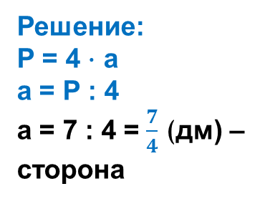

РЕШЕНИЕ ЗАДАЧ
122. Периметр квадрата равен 7 дм. Выразите в виде дроби его сторону.
Дано: квадрат
Р = 7 дм
а -? дм
Решение:
Р = 4 $∙$ а
а = Р : 4
а = 7 : 4 = $\frac{7}{4}$ (дм) –
сторона
а
а
Ответ: а = $\frac{7}{4}$ дм

Slide 7
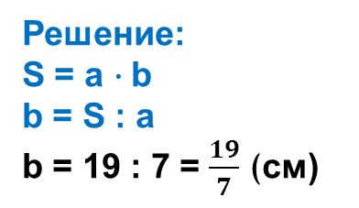

РЕШЕНИЕ ЗАДАЧ
123. Площадь прямоугольника равна 19 см². Одна из его сторон равна 7 см. Выразите в виде дроби вторую сторону прямоугольника.
Дано: прямоуг.
S = 19 cм²
а = 7 cм
b -? см
Решение:
S = а $∙$b
b = S : a
b = 19 : 7 = $\frac{19}{7}$ (cм)
b
а
Ответ: b = $\frac{19}{7}$ cм

Slide 8
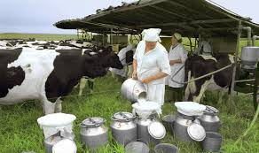


РЕШЕНИЕ ЗАДАЧ
124. 46 л молока разлили поровну в 5 бидонов. Выразите в виде дроби количество молока в каждом бидоне.
46 л молока – 5 бидонов
? л молока – 1 бидон
Решение:
46 : 5 =
$\frac{46}{5}$ (л) молока – 1 бидон
Ответ: $\frac{46}{5}$ литров молока в каждом бидоне

Slide 9


РЕШЕНИЕ ЗАДАЧ
125. 112 м проволоки разделили на 23 равные части. Выразите в виде дроби длину каждого куска проволоки.
112 м
112 м проволоки – 23 части
? м проволоки – 1 часть
Решение: 112 : 23 =
$\frac{112}{23}$ (м) проволоки – 1 часть
Ответ: $\frac{112}{23}$ м проволоки - длина каждого куска

Slide 10
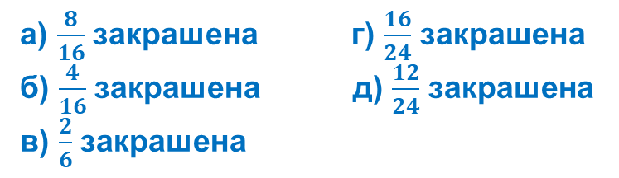
РЕШЕНИЕ ЗАДАЧ
130. Какая часть фигур на рис.15 закрашена?
а) $\frac{8}{16}$ закрашена г) $\frac{16}{24}$ закрашена
б) $\frac{4}{16}$ закрашена д) $\frac{12}{24}$ закрашена
в) $\frac{2}{6}$ закрашена

Slide 11
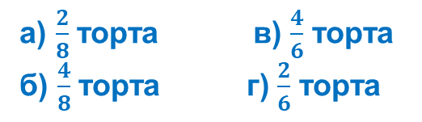
РЕШЕНИЕ ЗАДАЧ
131. Какую часть торта составляют его куски?
а) $\frac{2}{8}$ торта в) $\frac{4}{6}$ торта
б) $\frac{4}{8}$ торта г) $\frac{2}{6}$ торта

Slide 12
ЗАДАНИЯ ДЛЯ САМОСТОЯТЕЛЬНОЙ РАБОТЫ

